Slide 1
StanPlan
Tim: TG 09.4 Nexify
Ak. god. 2025./2026.

Slide 2
Sadržaj
Članovi tima
O projektu
Pregled zahtjeva
Arhitektura sustava
Ispitivanje
Korišteni alati i tehnologije
Organizacija rada
Demonstracija aplikacije
Iskustva i zaključak

Slide 3
Članovi grupe
Tea Poplašen – Baza podataka, deployment, dokumentacija, ispitivanje sustava
Jakov Jauk – backend, dokumentacija
Ivano Markić – backend, dokumentacija
Luka Matešković – backend, dokumentacija
Borna Matković – frontend, dokumentacija
Dorotea Perković – voditelj, frontend, dokumentacija, ispitivanje sustava
Notes:
Just list no need to elaborate in this stage!

Slide 4
O projektu
Što aplikacija rješava?
Centralizacija komunikacije suvlasnika zgrade
Omogućuje strukturirano vođenje sastanaka i dnevnog reda
Cilj aplikacije
Digitalna podrška radu predstavnika suvlasnika
Jasna organizacija sastanaka
Usklađenost sa StanBlog aplikacijom
Slična rješenja
mSuvlasnik, Flatie i BoardSpace
Prednosti
Povećana organiziranost, bolja komunikacija, jednostavnije praćenje itd.
Notes:
Navedite samo svoju viziju projektne ideje...

Slide 5
Pregled zahtjeva
  FUNKCOINALNI ZAHTJEVI
  Prijava korisnika prema ulozi
  Kreiranje, uređivanje, objava i arhiviranje sastanaka
  Upravljanje točkama dnevog reda
  Pregled i potvrda sudjelovanja suvlasnika
  Slanje obavijesti o promjenama statusa sastanaka
  Integracija diskusija iz aplikacije StanBlog
  Upravljanje korisničkim računom i lozinkom

Slide 6
Pregled zahtjeva
Nefunkcionalni i zahtjevi domene primjene
Autentikacija korisnika putem korisničkog imena/lozinke i vanjskih servisa (OAuth 2.0)
Sigurna pohrana lozinki (hashiranje)
Intuitivno i jednostavno sučelje
Sastanak mora imati najmanje jednu točku dnevnog reda
Arhivirani sastanci su neizmjenjivi

Slide 7
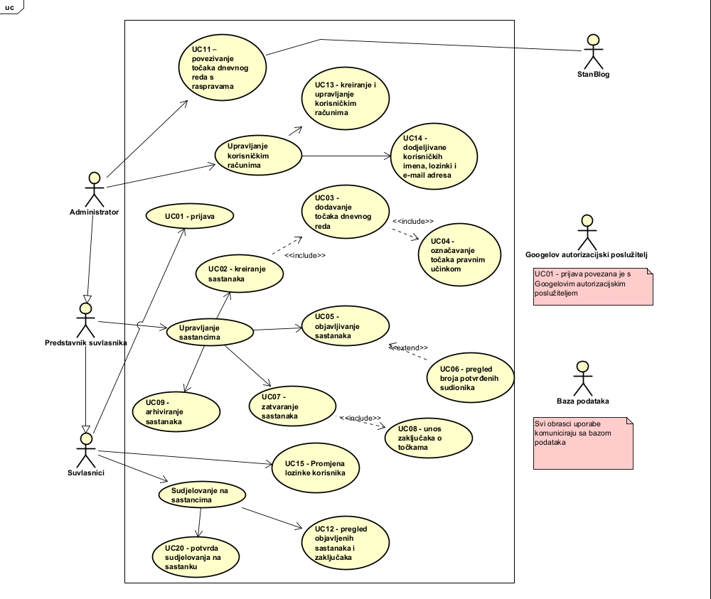
UML dijagram obrazaca uporabe
https://github.com/DoroteaPerkovic/Programsko-inzenjerstvo-Projekt/wiki/3.-Specifikacija-zahtjeva-sustava

Slide 8
Arhitektura sustava
Višeslojna klijent-poslužitelj arhitektura temeljena na MVC obrascu
MODEL – poslovna logika i podaci
VIEW – korisničko sučelje
CONTROLLER – obrada zahtjeva i upravljanje tokom
Klijent komunicira s poslužiteljem putem REST API-ja

Slide 9
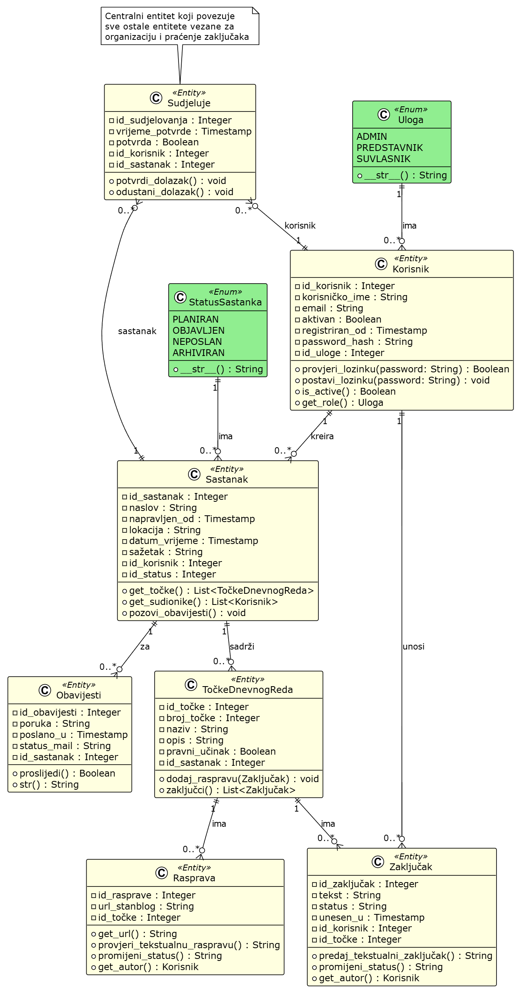
Arhitektura sustava
DIJAGRAM RAZREDA
https://github.com/DoroteaPerkovic/Programsko-inzenjerstvo-Projekt/wiki/4.-Arhitektura-i-dizajn-sustava

Slide 10
Ispitivanje
Provedeno kombinacijom Django unit i Selenium testova
Testovi su podijeljeni na ispitivanje komponenti i ispitivanje sustava
FOKUS ISPITIVANJA
Provjera logike unosa korisnika, statusa sastanaka, validacije podataka
Autentikacija i autorizacija korisnika
Ispravno ponašanje korisničkog sučelja

Slide 11
Korišteni alati i tehnologije
Frontend: JavaScripta i React
Backend: Python i Django
Baza podataka: PostgreSQL i Supabase
Razvojni alat: Visual Studio Code
Testiranje: Django Test Framework i Selenium
Deployment: Render

Slide 12
Organizacija rada
  MODEL ŽIVOTNOG CIKLUSA
  Kombinacija vodopadnog modela i iterativnog pristupa
  Omogućava timsku koordinaciju, paralelni rad i lakše rješavanje problema
  KOMUNIKACIJA
  GitHub, WhatsApp, sastanci uživo

Slide 13
Organizacija rada po satima
Aktivnost | Tea | Jakov | Luka | Borna | Ivano | Dorotea
Upravljanje projekton | 1 | 1 | 1 | 1 | 1 | 5
Opis i dijagrami obrazaca uporabe | 3 | 2 | 4 | 4 | 2 | 3
Sekvencijski dijagrami | 6 | - | - | - | - | 6
F i NF zahtjevi | - | 3 | - | 3 | 3 | -
Arhitektura i dijagrami sustava | 9 | 3 | 3 | 3 | 7 | 6
Baza podataka i dinamičko ponašanje | 10+ | 4 | 2 | - | 2 | -
Implementacija | 5 | 10+ | 10+ | 10+ | 10+ | 10+
Deployment | 7 | 1 | .2 | - | 1 | 4
Testiranje | 5 | 3 | 4 | 1 | 4 | 5

Slide 14
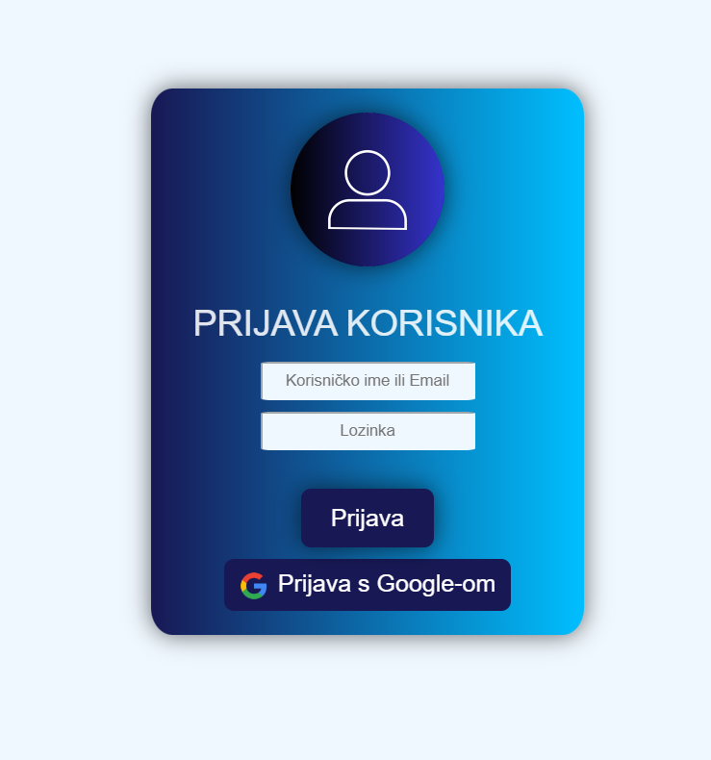
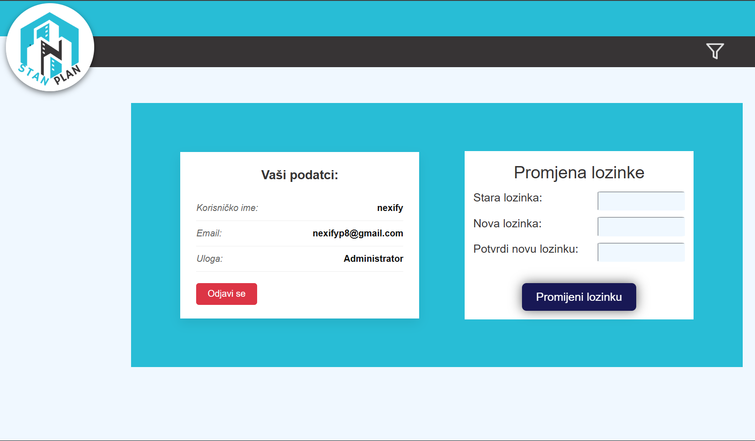
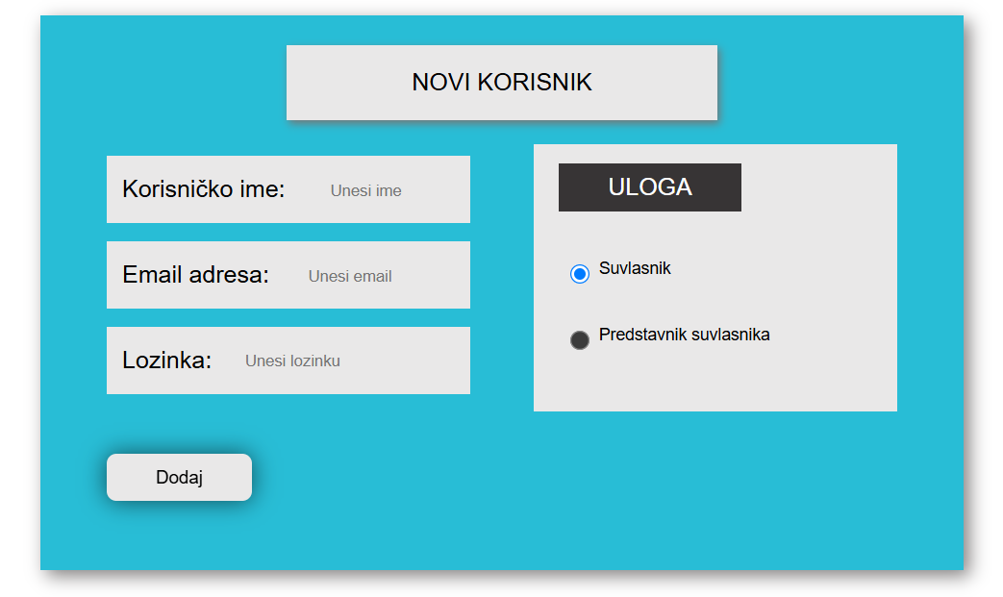
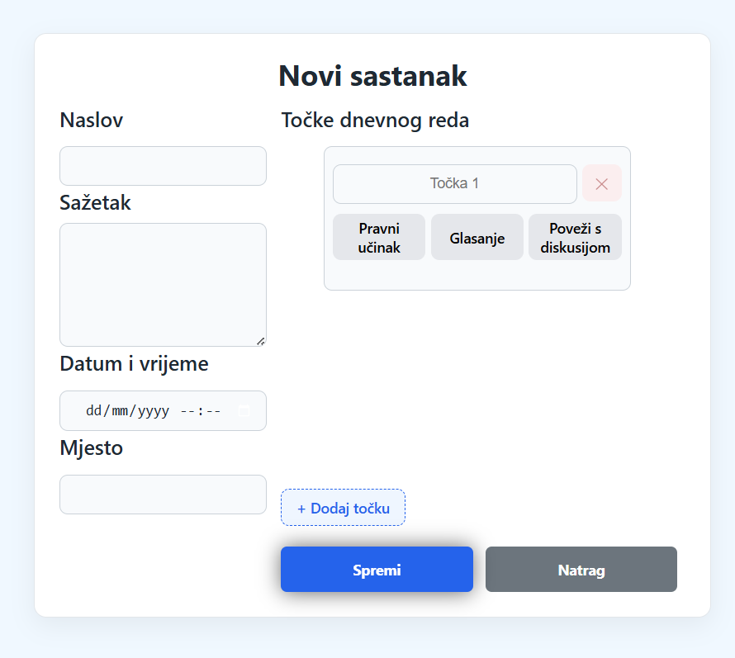
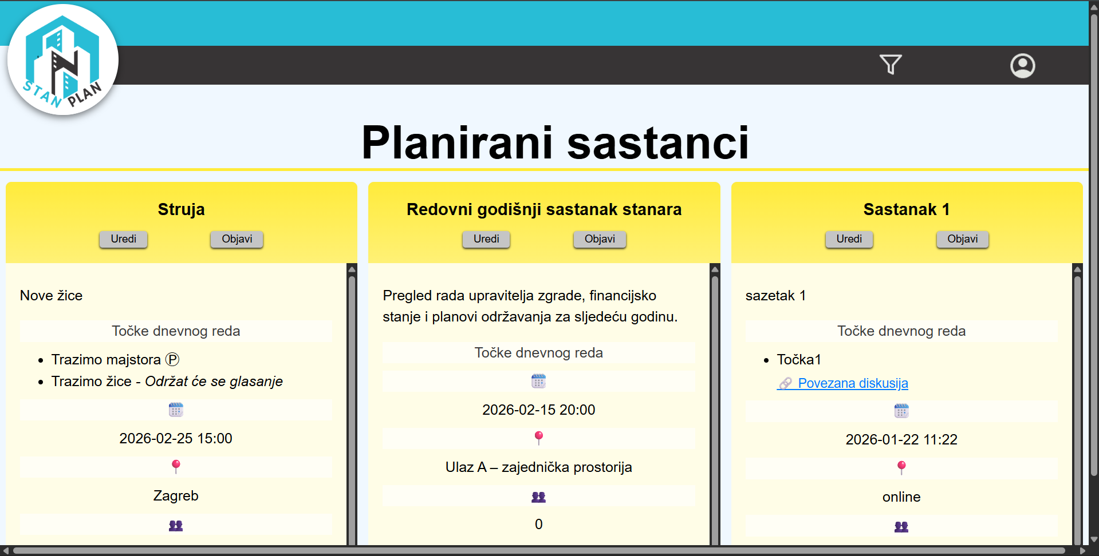
Demonstracija aplikacije
URL: https://programsko-inzenjerstvo-projekt-1.onrender.com/

Slide 15
Zaključak
Što je bilo dobro?
Redovita komunikacija
Jasna podjela zadataka i uloga među članovima
Predaja zadataka na vrijeme
Što je moglo bolje?
Bolja koordinacija kod preuzimanja zadataka drugih članova
Obavještavanje drugih članova pri izvršavanju zadataka
Preciznija procjena trajanja zadataka

